Slide 1

开发中心 AI 普及培训系列 · LESSON 01
AI 认知与工具地图
先建立统一认知，再谈高效使用
第一课 · AI、LLM、Copilot、Agent 基础与工具选择

Slide 2



本期主题
先建立认知，再动手使用
AI 基础认知：先知道它能做什么、不能做什么、适合放在哪些工作场景里。
能做什么
不能做什么
放在哪里
本节课不追求大家掌握复杂概念，目标是建立统一认知。后续我们会进入 Copilot、Prompt、Instruction 和工具制作，这节课先把基础词汇和使用边界讲清楚。
02

Slide 3




本期目标
今天结束后，期待你能回答这三个问题
01
02
03
我手上的工作哪里可以用 AI？
应该用 Copilot 还是公司内网模型？
AI 给出的结果，我怎么判断能不能用？
具体学习目标
理解 AI、LLM、Copilot、Chat 类工具、Agent 的基本区别
知道 AI 在开发和测试中的常见使用场景
建立判断：什么任务适合交给 AI，什么不适合
完成一次自己的 AI 使用尝试
03

Slide 4
本期目录
课程结构
01
为什么开发中心要做 AI 普及
05
工具选择：GitHub Copilot 与内网模型
02
AI、LLM、Copilot、Agent 是什么
06
环境准备
03
开发和测试人员的 AI 使用场景
07
课堂练习、作业与打卡
04
AI 的能力边界和幻觉
04

Slide 5




为什么要全员使用 AI
AI 已经是工程效率的新基础设施
参与日常工程活动
降低重复劳动成本
AI 已能融入代码、测试、文档等工作流
不是替代人，而是减少低价值重复操作
效率差距正在扩大
统一方法避免内耗
用与不用 AI 的工程师，效率差距将持续拉大
团队统一使用方式，避免各自摸索走弯路
05

Slide 6




AI 是什么
把 AI 理解为一个可对话的工作助手
广义 AI — 让机器完成需要人类智能参与的任务
AI 擅长的四件事
生成内容
当前主流 AI — 以大语言模型为核心的文本、代码处理工具
解释说明
归纳总结
对我们而言 — 可对话的工作助手
改写检查
06

Slide 7




LLM 是什么
LLM：根据上下文预测并生成内容的大模型
LLM = Large Language Model，大语言模型
通过海量文本和代码训练，学习语言与代码模式
根据上下文预测并生成后续内容
ChatGPT、公司内网模型、Copilot 背后均基于 LLM
实战案例
把一段复杂异常日志贴给模型，请它总结可能原因和下一步排查方向。
LLM 不是数据库查询，它根据输入和已有能力生成最可能有用的回答。上下文越清晰，结果越稳定。
07

Slide 8




GitHub Copilot 是什么
Copilot：离代码最近的 AI 编程助手
面向开发场景的 AI 编程助手
主要集成在 IDE 中，例如 VS Code
能看到当前文件、选中代码和上下文
代码补全
代码解释
生成测试
辅助重构
实战案例
打开一个 Service 方法，让 Copilot 解释输入参数、处理流程、返回值和可能异常。
08

Slide 9
公司内网模型适合什么
内网模型：文本加工与思路整理的最佳搭档
通用文本类任务处理
整理需求、会议纪要、方案、周报
Prompt 练习和知识问答
不依赖 IDE 上下文的分析工作
实战案例
把需求说明改写成测试点清单，或把故障经过整理成问题分析报告初稿。
围绕代码文件 → 优先 Copilot 围绕文档/分析 → 优先内网模型
09

Slide 10
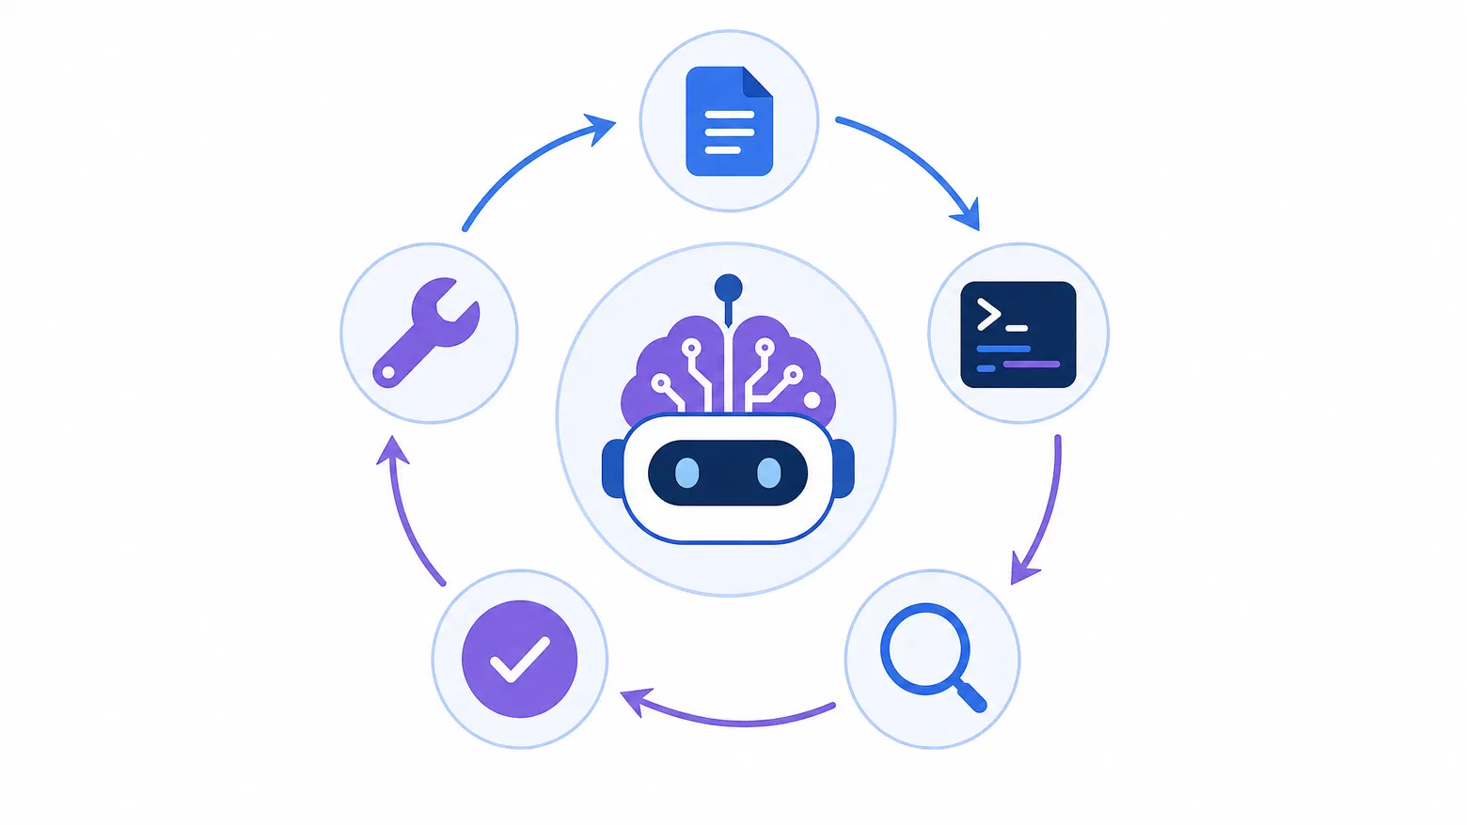
Agent 是什么
Agent：能持续完成任务的"会干活的 AI"
维度 | 普通聊天 | Agent
工作方式 | 一次问答 | 持续执行多步任务
能力范围 | 生成文本 | 规划+调用工具+读写文件+验证
当前阶段要求 | — | 先理解概念即可
实战案例
让 Agent 阅读一个小项目，定位报错原因，修改代码并运行测试验证。
10

Slide 11
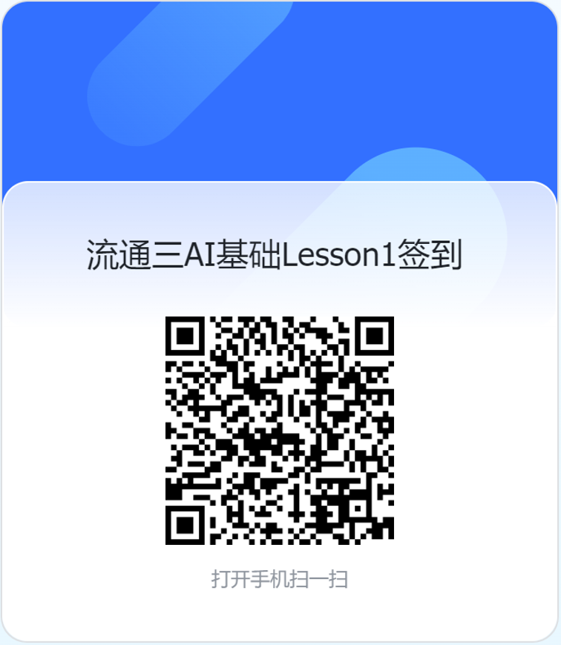
https://neusoft.feishu.cn/share/base/form/shrcnYeNxpBHDIFYEi9a2QMl2Ob

Slide 12





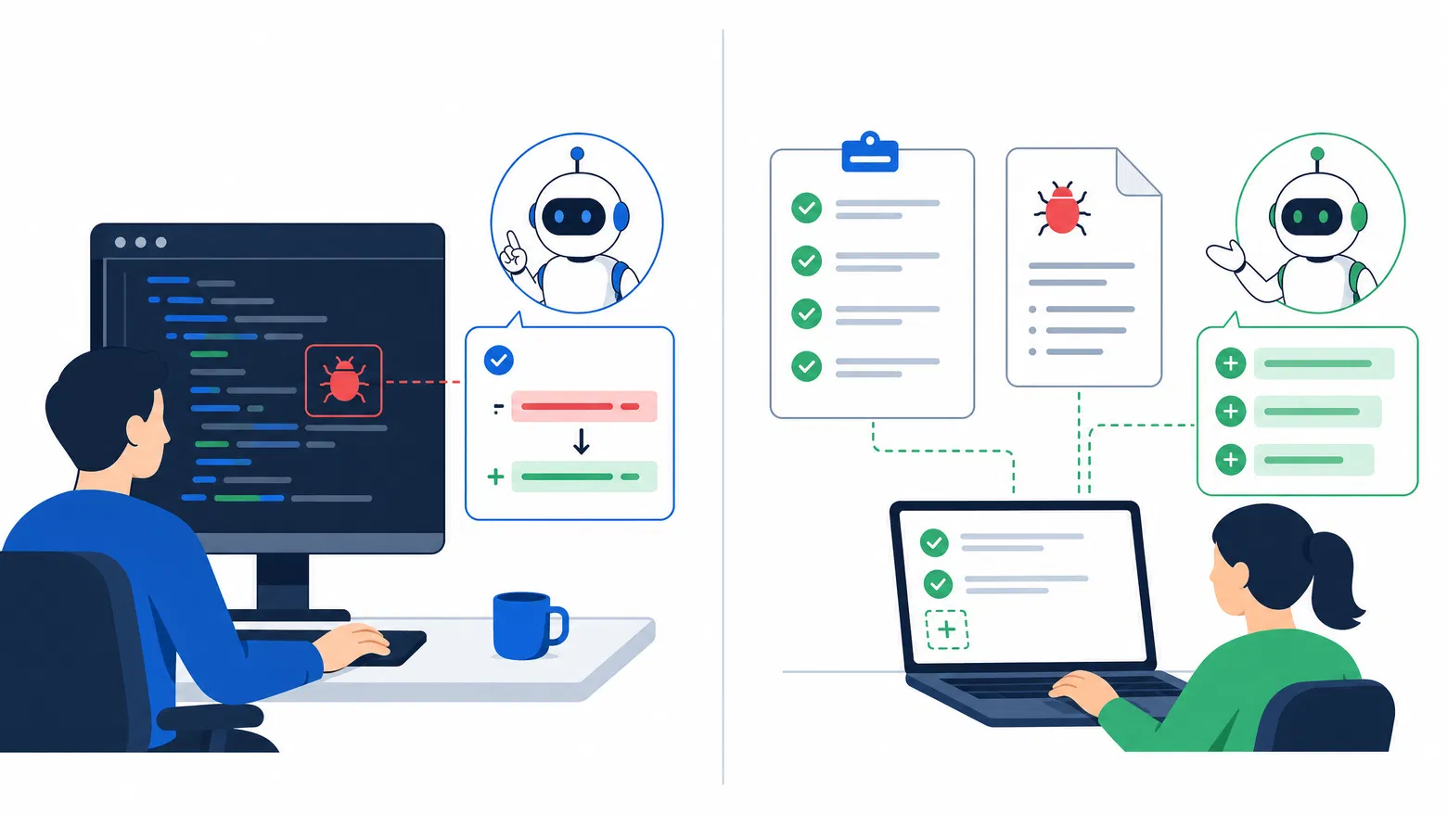
AI 能帮开发做什么
开发场景：从解释代码到辅助重构
01
02
03
04
05
解释陌生代码和业务流程
生成样板代码、SQL、脚本
辅助 Debug 和日志分析
生成单元测试和边界条件
提供重构建议和代码审查线索
入门建议
从解释代码和生成样板代码开始，不要一开始就让 AI 写核心逻辑。
11

Slide 13




AI 能帮测试做什么
测试场景：从需求拆解到 Bug 分析
01
02
03
04
05
根据需求生成测试点
根据接口说明生成测试用例
根据 Bug 描述补充复现步骤
分析日志和错误信息
生成测试数据和检查清单
核心价值
测试人员不一定每天写大量代码，但 AI 在拆测试点、补边界条件、整理 Bug 分析上同样高效。
12

Slide 14

什么任务适合交给 AI
适合 AI 的任务：输入清晰、可快速验证
输入和输出都能描述清楚的任务
可以由人工快速检查结果的任务
有重复模式的任务
错了不会直接造成严重后果的草稿类任务
需要整理、归纳、改写的任务
简单判断标准
如果你能清楚说明目标，并且能快速判断结果好坏，就适合先让 AI 试一下。
13

Slide 15

什么任务不适合直接交给 AI
不适合 AI 的任务：目标模糊、难以验证
目标不清楚、上下文缺失的任务
输出后很难人工检查的任务
需要真实业务决策负责的任务
一次性要求它完成过大任务
需要精确事实但没有可验证来源的任务
核心原则
AI 不是责任人。越是大任务，越要拆小；越是重要输出，越要人工检查。
14

Slide 16





为什么 AI 会幻觉
幻觉：AI 会生成"看起来合理"但不存在的内容
模型会生成"看起来合理"的内容
可能补全不存在的事实、接口、配置、类名
上下文不足时更容易编造
提问越模糊，结果越不稳定
实战案例
让 AI 生成某项目 API 的调用方式，若未提供真实代码或文档，它可能编出不存在的方法名。
不是"问完就信"，而是"让它给初稿，再由人验证"。
15

Slide 17
工具选择速查
工具选择一张表搞定
使用场景 | 推荐工具
代码补全 | GitHub Copilot
代码解释 | GitHub Copilot
测试点整理 | 公司内网模型 / Copilot
文档总结 | 公司内网模型
日志分析 | 公司内网模型 / Copilot
小脚本生成 | Copilot 优先，内网模型辅助
离代码近 → Copilot 偏文本与分析 → 内网模型
16

Slide 18

环境准备
动手前的准备：VS Code + GitHub Copilot
安装 VS Code
1
参考文档
Lesson0.md
安装常用插件
2
提示
安装并配置 GitHub Copilot
建议课前完成，课堂练习时直接使用。安装遇到问题可在群里提问。
3
17

Slide 19
课堂练习 & 作业打卡
现在就开始：选一个真实小任务试试
课堂练习
作业打卡
选择一个你最近遇到的小任务：
完成真实小任务后，记录：
解释一段代码
整理一段异常日志
把需求改成测试点
生成一个简单 SQL
改写一段技术说明
用 AI 解决了什么问题
使用了什么工具
Prompt 或操作方式是什么
结果是否可用
有什么不足或后续想学的内容
不要为了完成作业编一个高大上的案例，日常小任务就可以，越真实越有价值。
18

Slide 20
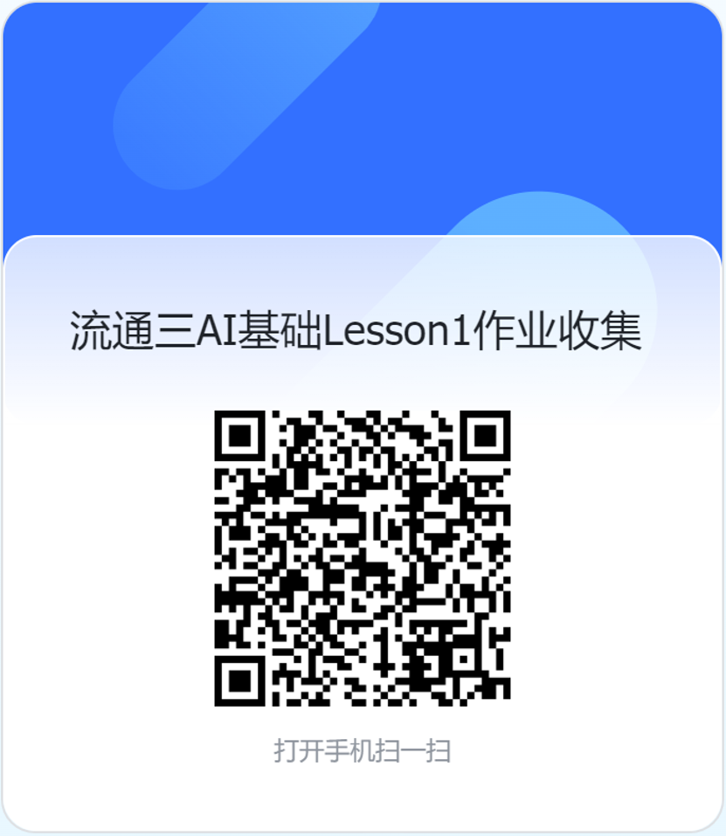
https://neusoft.feishu.cn/share/base/form/shrcn4xkeudeAxmPbuDkb7ILO4e

